Slide 1
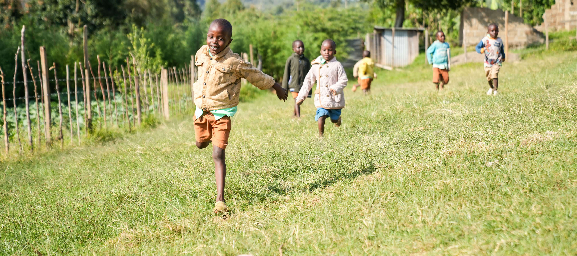

Kinderrechten

Slide 2
Intro door Tim Schouten:
https://youtu.be/nVsBtzWTG-E

Slide 3
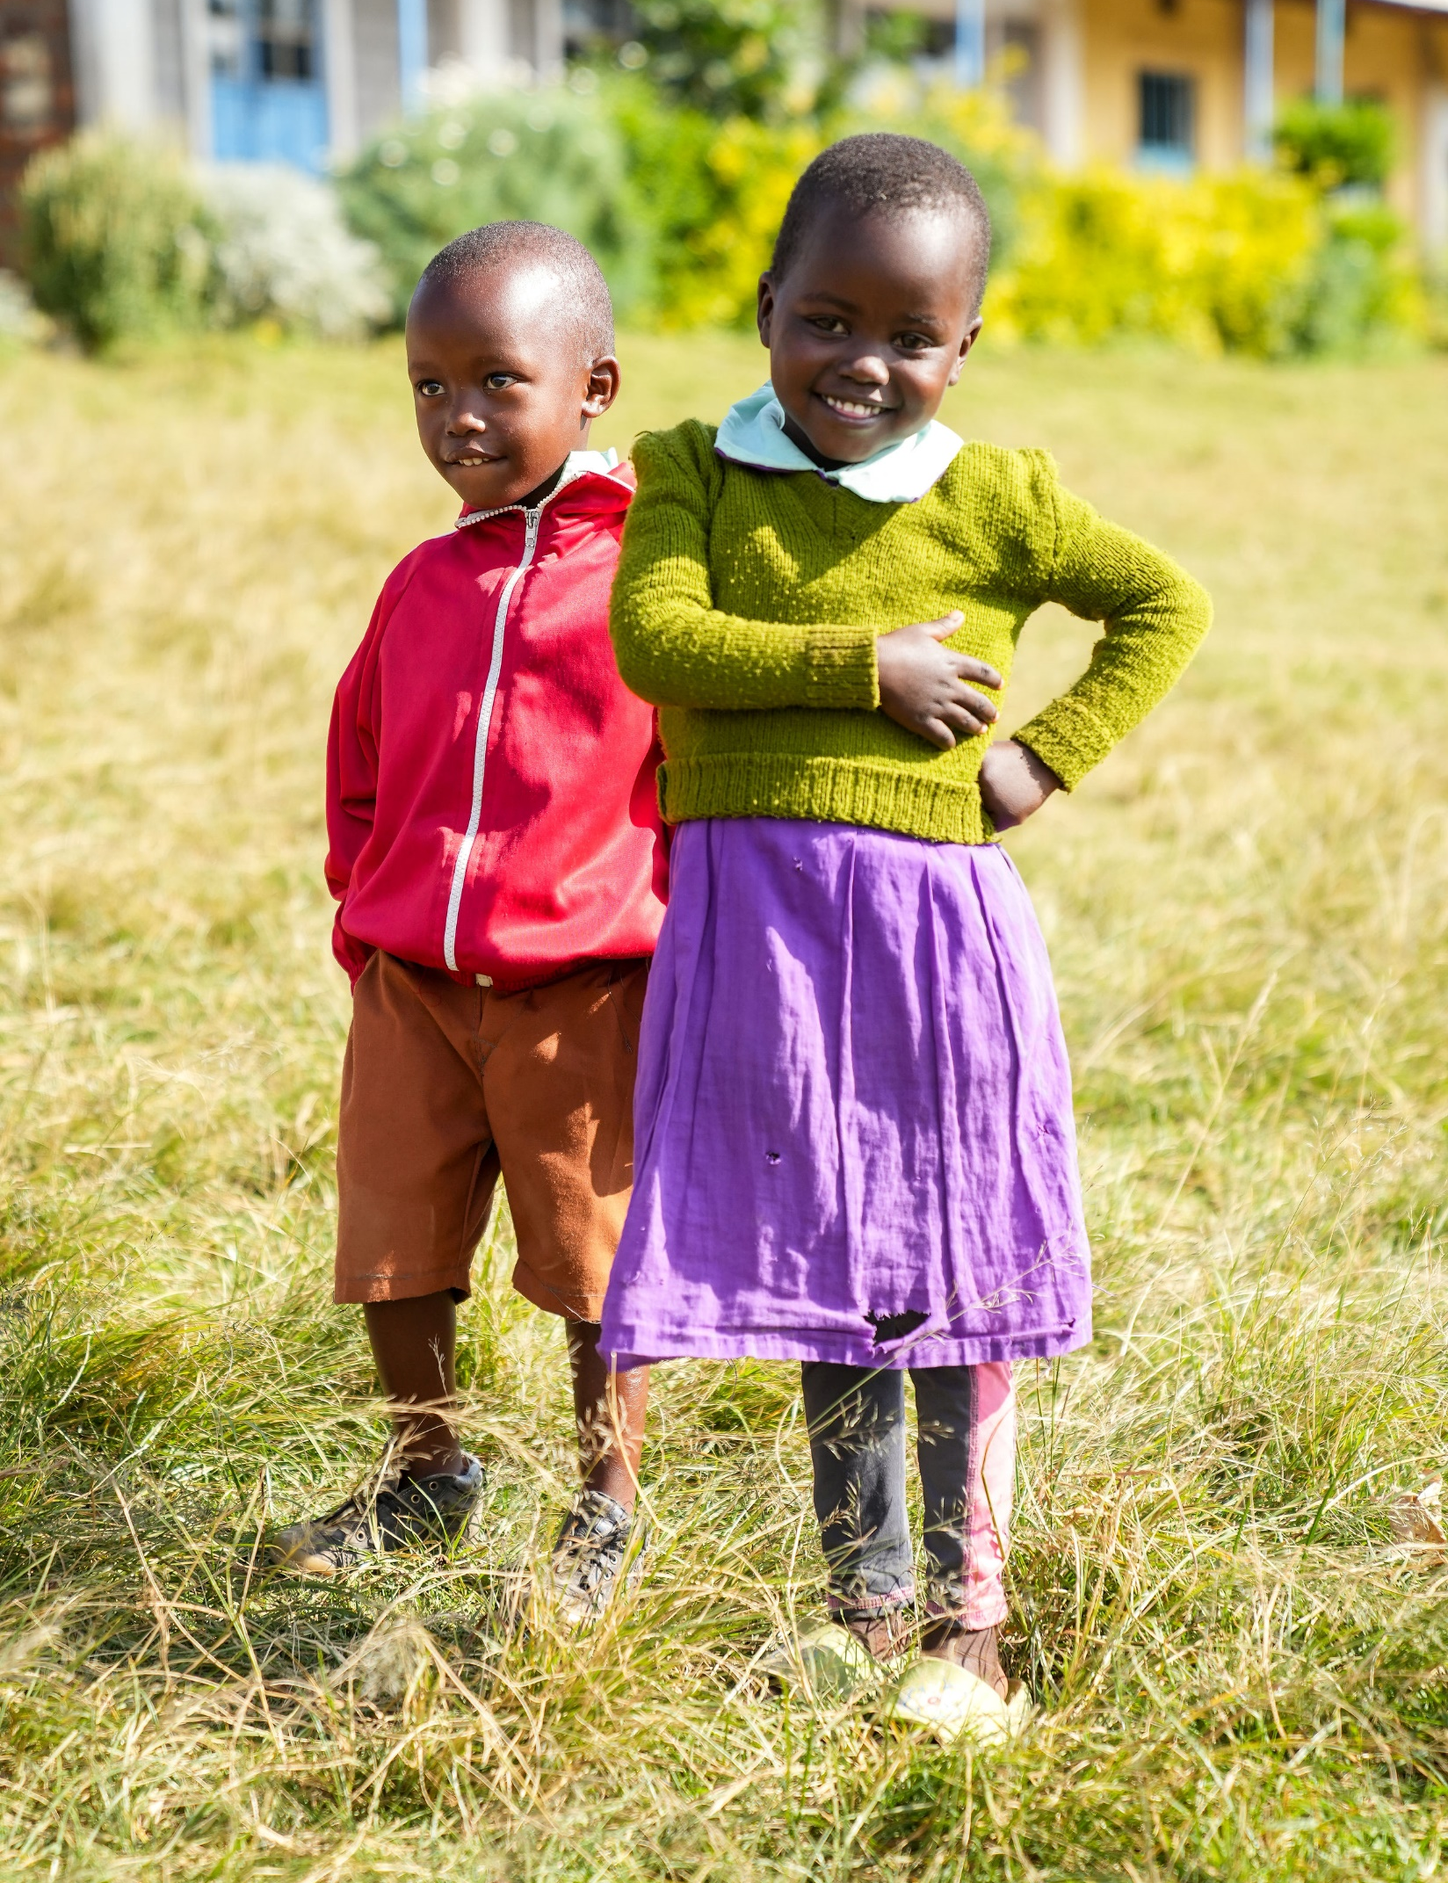
Wat zijn kinderrechten?
Wereldwijde afspraken over de rechten van het kind.
54 artikelen in het Kinderrechtenverdrag van de Verenigde Naties
Doel: kinderen beschermen

Slide 4
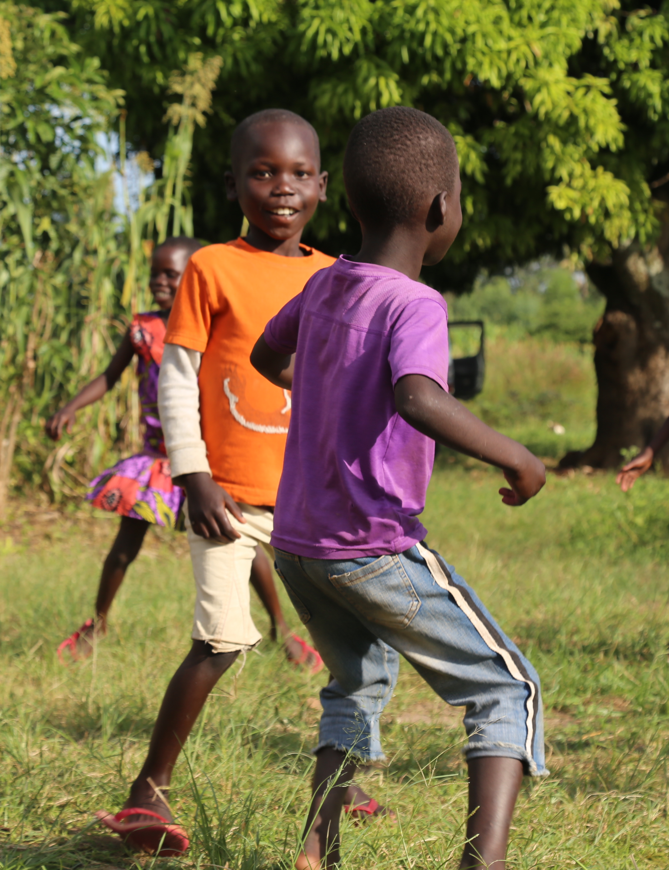
Voorbeelden van kinderrechten
Recht op spelen
Genoeg te eten
Een dak boven je hoofd
Familie
Schoon drinkwater
Recht op onderwijs

Slide 5
Video: Recht op een dak boven je hoofd
https://youtu.be/oG5VDReqkYk

Slide 6
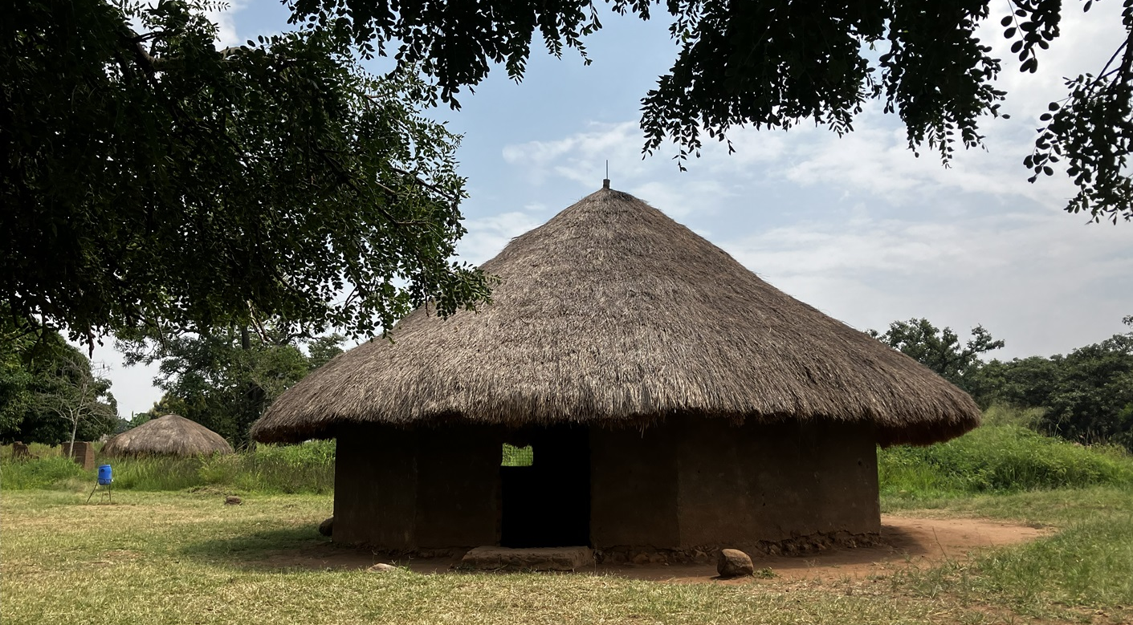
Een school

Slide 7
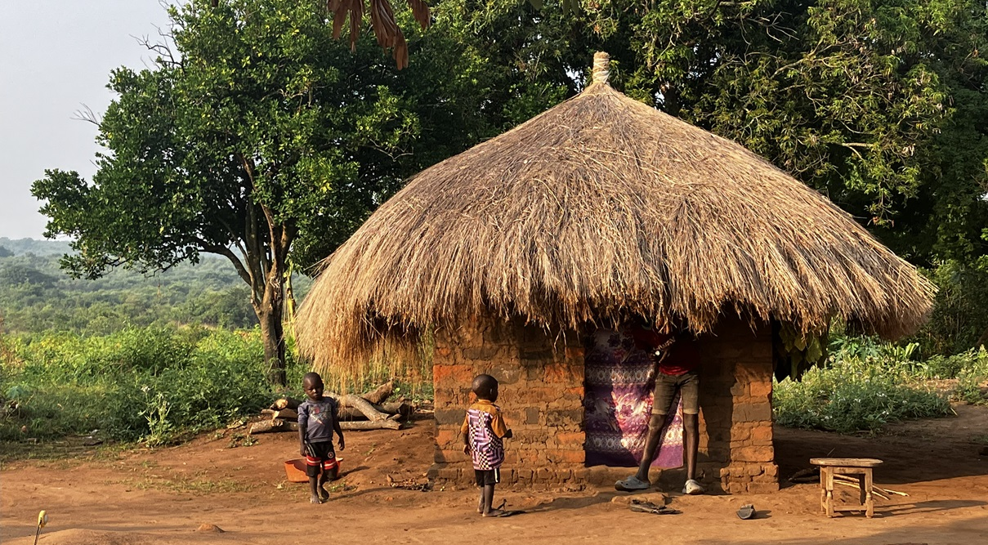
Huis met rieten dak

Slide 8
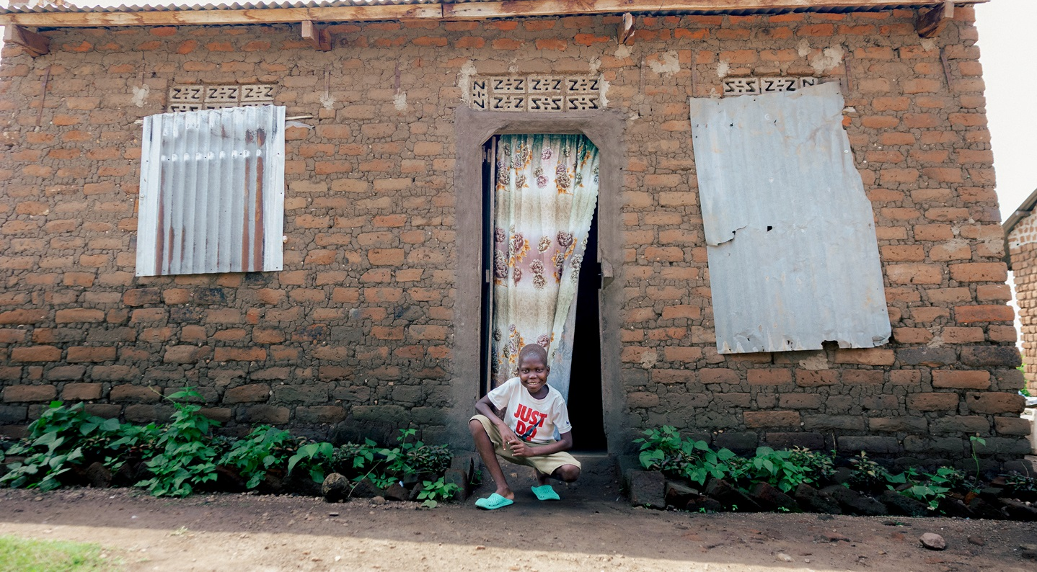
Stenen huis met golfplaten dak

Slide 9


Knutselopdracht
Teken je droomhuis, laat ook de binnenkant zien

Slide 10
Quiz: wie weet het goede antwoord?

Slide 11
In Oeganda leven de meeste mensen in hutten van steen, klei, hout en riet waar of niet-waar?

Slide 12
In Nederland kunnen de huizen goed de kou binnenlaten waar of niet-waar?

Slide 13
Een kinderrecht is een afspraak over dingen die kinderen nodig hebben om ze te beschermen waar of niet-waar?

Slide 14
Het onderdak en een huis is een kinderrecht waar of niet-waar?

Slide 15

Ieder jaar naar het pretpark is een kinderrecht waar of niet-waar?

Slide 16
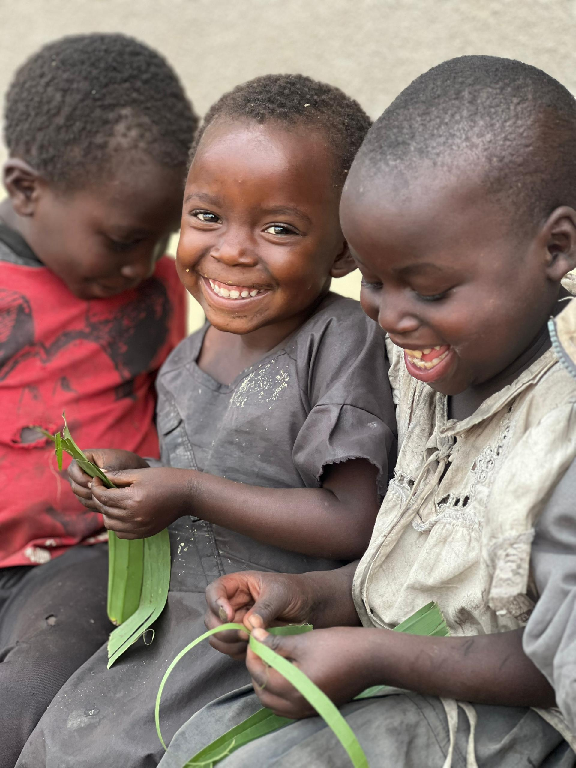

Samen voor kinder-rechten!

